Slide 1
Pengujian Substantif Hutang Usaha
Pertemuan - 6

Slide 2
Transaksi pada Siklus Pembelian dan Pembayaran

Slide 3
Pengelompokan Transaksi dan Akun

Slide 4
Pengelompokan Transaksi dan Akun

Slide 5
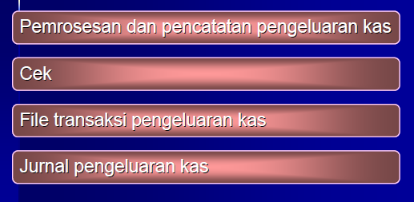
Dokumen & Laporan Terkait

Slide 6
Jurnal Transaksi pada Hutang Usaha

Slide 7
Tujuan Audit

Slide 8
Jurnal Transaksi pada Hutang Usaha

Slide 9
Jurnal Transaksi Hutang Usaha

Slide 10
Catatan Akuntansi Yang Terkait pada Hutang Usaha

Slide 11
Perbedaan Karakteristik Piutang Lancar & Hutang Lancar

Slide 12
Karakteristik Penyajian

Slide 13
Karakteristik Penilaian

Slide 14
Prinsip Akuntansi Hutang Usaha

Slide 15
Prinsip Akuntansi Hutang Usaha

Slide 16
Prinsip Akuntansi Hutang Usaha

Slide 17
Asersi Manajemen pada Hutang Usaha

Slide 18
Tujuan Pengujian Substantif pada Hutang Usaha

Slide 19
Tujuan Pengujian Substantif pada Hutang Usaha

Slide 20
Tujuan Pengujian Substantif pada Hutang Usaha

Slide 21
Program Pengujian Substantif pada Hutang Usaha

Slide 22
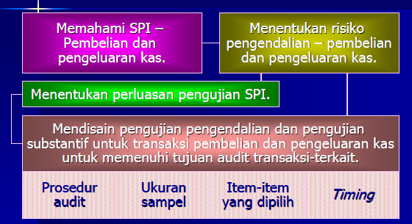
Metodologi untuk Mendesain Pengujian Saldo : Hutang Usaha

Slide 23
Attributes Sampling

Slide 24
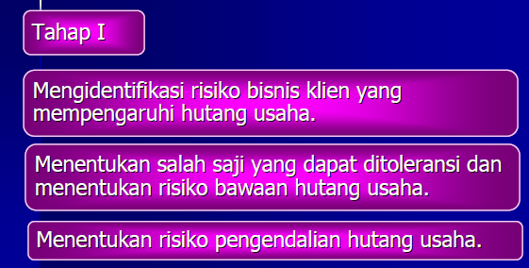
Metodologi Desain Pengujian Saldo Rinci Hutang Usaha

Slide 25
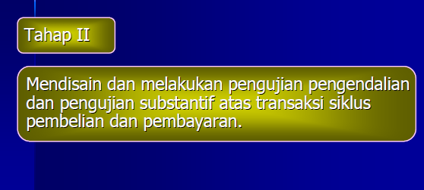
Metodologi Desain Pengujian Saldo Rinci Hutang Usaha

Slide 26
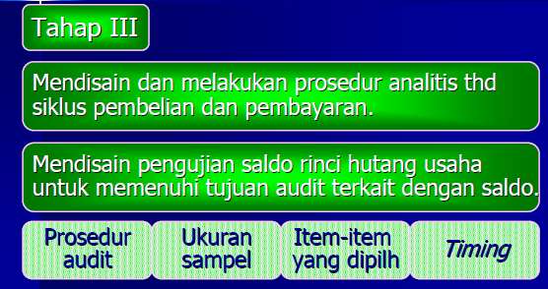
Metodologi Desain Pengujian Saldo Rinci Hutang Usaha

Slide 27
Prosedur Analitis untuk Siklus Pembelian dan Pembayaran

Slide 28
Prosedur Analitis untuk Siklus Pembelian dan Pembayaran

Slide 29
Pengujian Out–of–Period Liability

Slide 30
Pengujian Out-of-Period Liability

Slide 31
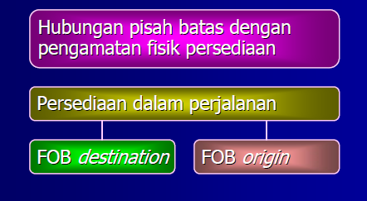
Pengujian Pisah Batas

Slide 32
TERIMA KASIH

